Slide 1
LEZIONE DEL 15/04/2020
SECONDA PARTE

Slide 2
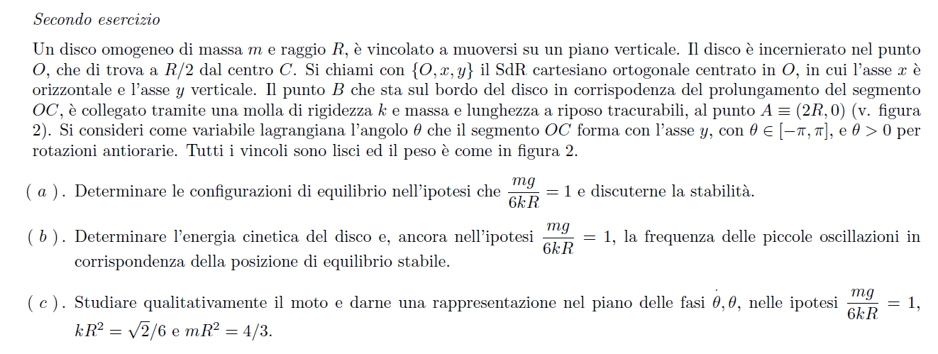
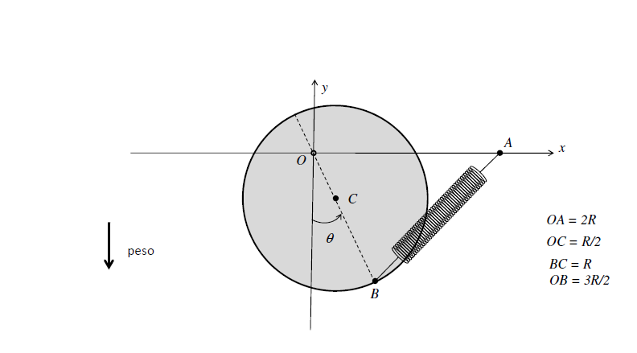

Slide 3
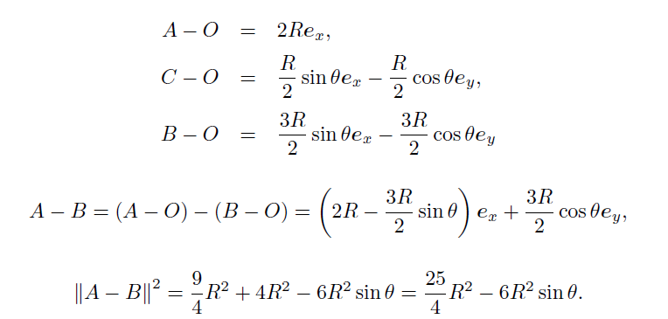
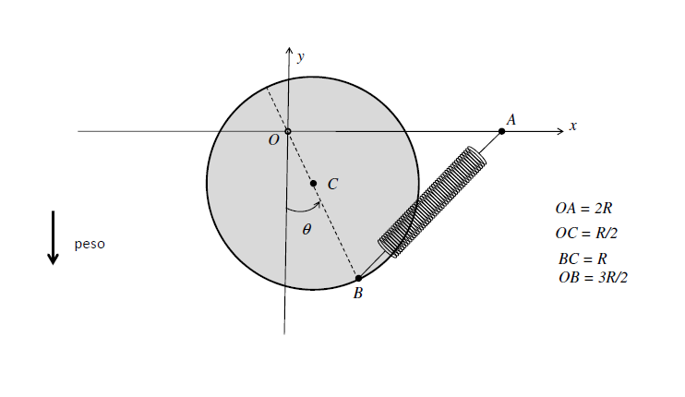

Slide 4
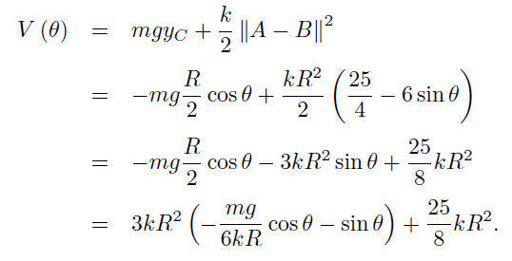
Ricordando che otteniamo

Slide 5
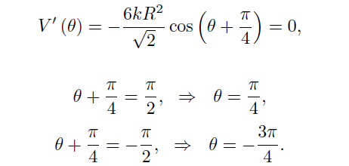

Slide 6
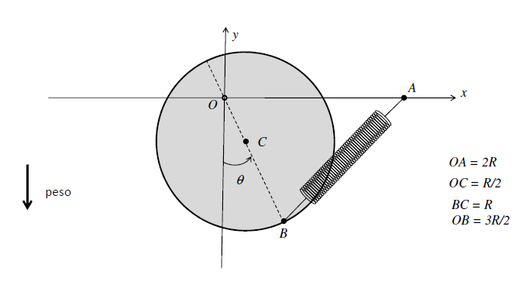
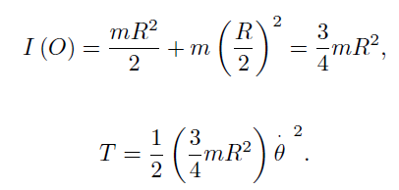
( b ) In questo caso il sistema rigido ha un punto fisso, il punto O

Slide 7
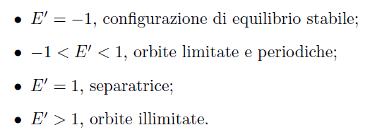
( c ) Scriviamo l'Hamiltoniana del sistema

Slide 8
